Slide 1
18岁女性，颜面部多发扁平褐色丘疹1月。

Slide 2
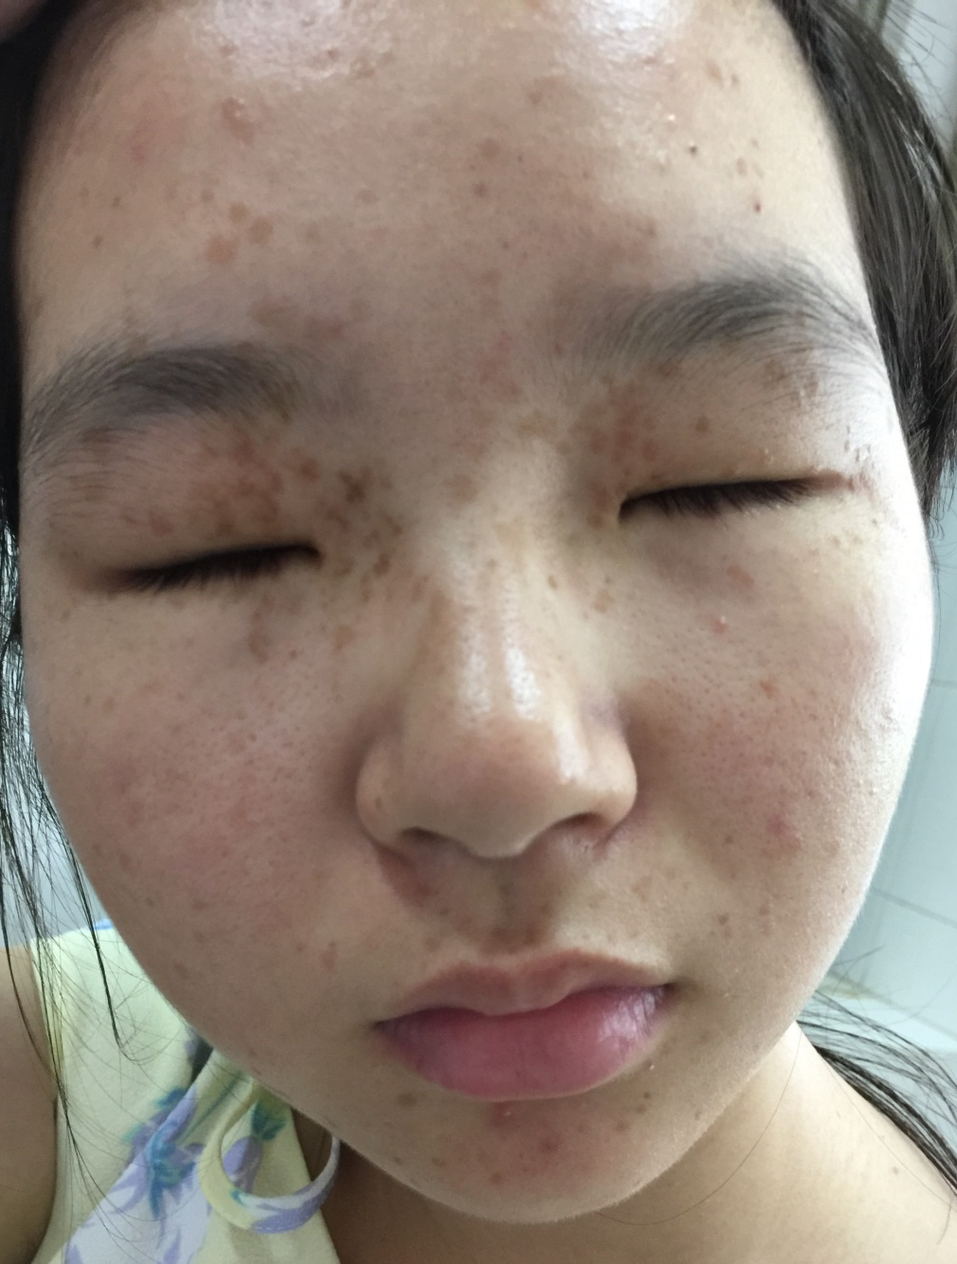

面部多数淡褐色扁平丘疹

Slide 3
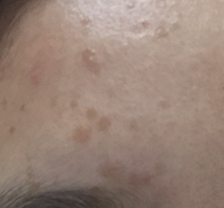
丘疹褐色扁平，较微隆起皮面

Slide 4
诊断
扁平疣

Slide 5
本病特点
皮损为米粒至黄豆大小扁平隆起性丘疹，圆形或椭圆形
皮损表明光滑，质硬，正常肤色或淡褐色
皮损多骤然发生，数目多且密集
搔抓后可形成串珠状排列新皮损
皮损好发于颜面部、手背及前臂
病程慢性，皮损可自行消退

Slide 6
鉴别
脂溢性角化（加链接）
扁平苔藓（加链接）

Slide 7
治 疗
外用药物
维A酸软膏或阿达帕林霜（注意避光），干扰素凝胶、咪喹莫特软膏、
5-氟尿嘧啶等
物理治疗
冷冻、激光

